Slide 1
БЮДЖЕТ
муниципального
образования
«Аларский район»

Slide 2
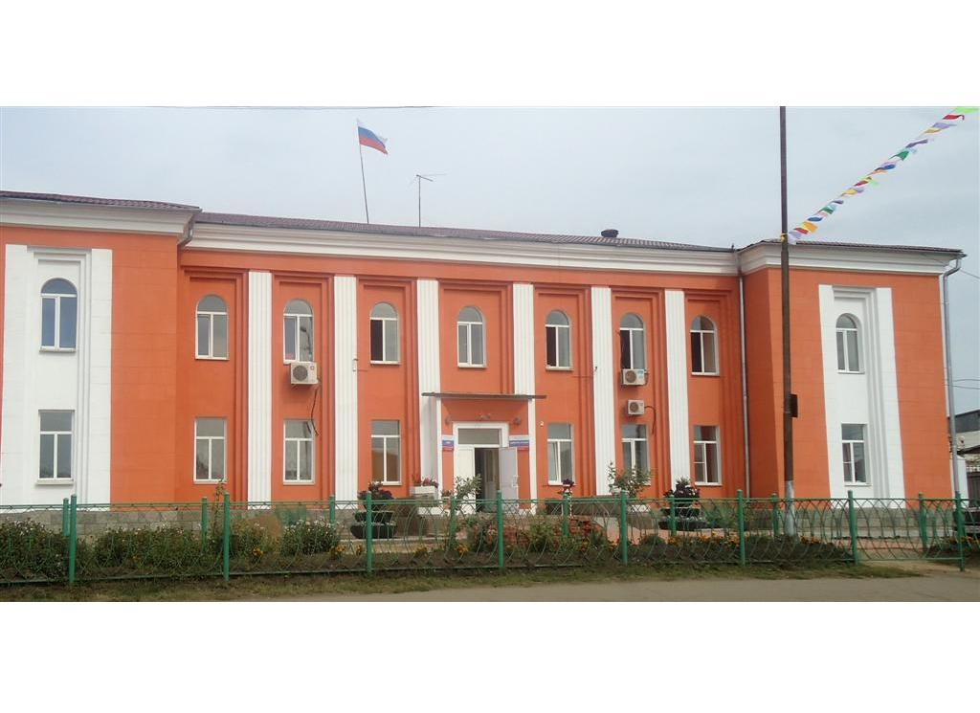
СОЦИАЛЬНО-ЭКОНОМИЧЕСКОЕ РАЗВИТИЕ МО «АЛАРСКИЙ РАЙОН»

Slide 3
В состав Аларского района входят 17 муниципальных образований, на территории которых расположено 70 населенных пунктов. Аларский район – многонациональный район. 69% населения составляют русские, 25% -буряты, 2% - татары, 1% украинцы и 3% др.национальности. Население Аларского района 20520 человек.

Slide 4
БЮДЖЕТ АЛАРСКОГО РАЙОНА в 2017 году составил
887 МЛН.РУБЛЕЙ (2016г.-892 млн.руб)
В ТОМ ЧИСЛЕ: СОБСТВЕННЫЕ ДОХОДЫ – 181 МЛН.РУБЛЕЙ (20%) (2016г.-154 млн.руб.) +27 млн.руб.
ФИНАНСОВАЯ ПОМОЩЬ ИЗ ОБЛАСТИ – 705 МЛН.РУБЛЕЙ (80%)
(2016г.-729 млн.руб.)
ПРИОРИТЕТНЫЕ НАПРАВЛЕНИЯ РАСХОДОВ:
ЗАРАБОТНАЯ ПЛАТА – 545 МЛН.РУБЛЕЙ (63%)
КОММУНАЛЬНЫЕ И СОЦИАЛЬНЫЕ РАСХОДЫ- 110 МЛН.РУБЛЕЙ (9,3%)

Slide 5
СРЕДНЯЯ ЗАРАБОТНАЯ ПЛАТА
ПО РАЙОНУ- 31300 РУБЛЕЙ
ОБРАЗОВАНИЕ- 24536 РУБЛЕЙ
КУЛЬТУРА- 25194 РУБЛЕЙ
СЕЛЬСКОЕ ХОЗЯЙСТВО- 13646 РУБЛЕЙ
СПОРТ – 30138 РУБЛЕЙ
ЗДРАВООХРАНЕНИЕ- 31201 РУБЛЯ

Slide 6
ЭКОНОМИКА РАЙОНА (МЛН.РУБ)

Slide 7
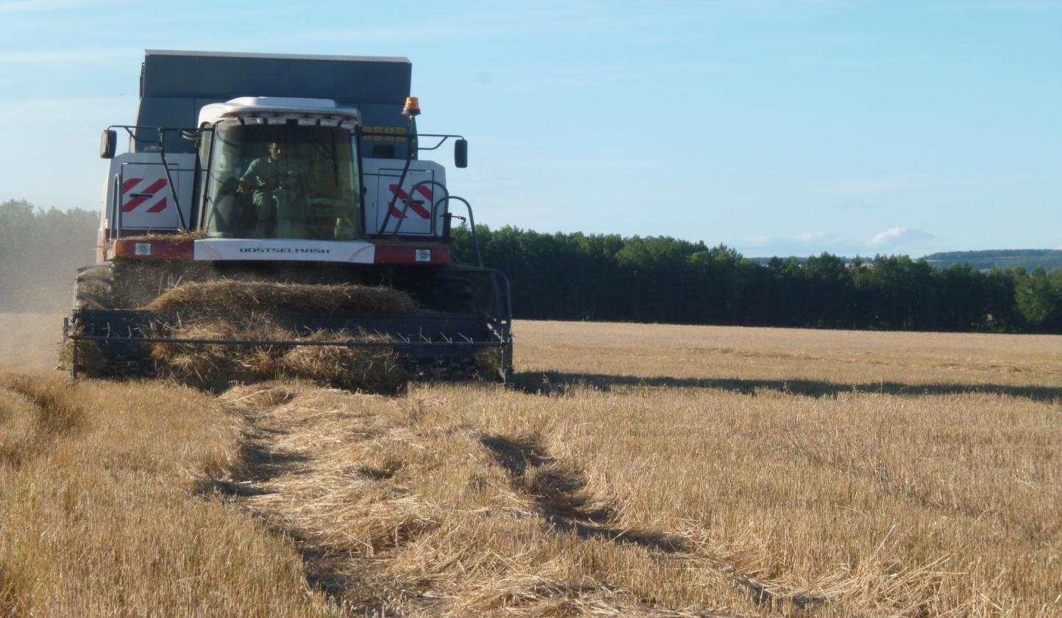
АЛАРСКИЙ РАЙОН – СЕЛЬСКОХОЗЯЙСТВЕННЫЙ РАЙОН
III место по валовому сбору зерна
I место по производству рапса
I место по закупу молока

Slide 8
ЭКОНОМИКА РАЙОНА
Основная доля в экономике района составляет промышленность (65%).
В основном - добыча полезных ископаемых.
На территории района три угольных разреза: 1) Тоготский
2) Головинский
3) Александровский

Slide 9
ПОТРЕБИТЕЛЬСКИЙ РЫНОК
Розничный товарооборот за 2017 год составил 940,3 млн.руб. (2016г.-110%)
Оборот общественного питания 73,7 млн.руб. (2016г.-109%)

Slide 10
ДИНАМИКА ТОВАРООБОРОТА (млн. руб.)
2013
2014
2016

Slide 11
Документы, на основе которых составляется бюджет муниципального образования «Аларский район»
Бюджет МО "Аларский район"
Прогноз социально-экономического развития МО "Аларский район"
Муниципальные программы (подпрограммы)
Положения послания Президента РФ Федеральному Собранию РФ, определяющие бюджетные политику
Основные направления бюджетной и налоговой политики МО"Аларский район"

Slide 12
Перечень наиболее значимых приоритетных задач бюджетной политики, решаемых в рамках формирования и исполнения районного бюджета 2016-2018г.:
Обеспечение долгосрочной устойчивости, сбалансированности районного бюджета.
Сохранение и развитие доходного потенциала районного бюджета.
Повышение эффективности планирования и использования средств районного бюджета.
Реализация мер, направленных на повышение эффективности бюджетных расходов.
Поддержание умеренной долговой нагрузки.
Исполнение районного бюджета в рамках действующего законодательства Российской Федерации.
Обеспечение прозрачности и открытости бюджетного процесса для граждан.

Slide 13
Этапы бюджетного процесса в муниципальном образовании «Аларский район»
Составляется прогноз социально-экономического развития района, определяются основные характеристики бюджета на очередной финансовый год и плановый период, долговая политика района, разрабатываются государственные программы, распределяются бюджетные ассигнования, составляется проект бюджета муниципального образования
По проекту бюджета проводятся публичные слушания. Рассмотрение проекта бюджета проводится Думой муниципального образования "Аларский район".После рассмотрения, согласования всех вопросов проект бюджета утверждается и направляется на подпись Мэру района, Председателю Думы МО"Аларский район".После этого проект бюджета становится местным бюджетом.
Бюджеты исполняются по доходам, расходам и источникам финансирования дефицита бюджета на основе принципов единства кассы и подведомственности расходов
По итогам текущего финансового года составляется отчетность об исполнении бюджета, направляемая на проверку в Министерство финансов Иркутской области
Составление проекта бюджета на очередной финансовый год и плановый период 1 июля -15ноября
Рассмотрение и утверждение бюджета 16 ноября - 28декабря
Исполнение местного бюджета 1 января- 31декабря
Годовая отчетность 1 февраля-1 марта

Slide 14
Динамика поступлений налоговых и неналоговых доходов (тыс. рублей)
 | План 2017 г | Факт 2017 г
1 | 2 | 3
Всего доходов | 704 938,40 | 707 516,80
Налоговые | 87 129,20 | 101 829,30
Неналоговые | 18 104,90 | 17 143,70
Безвозмездные поступления | 599 704,30 | 588 543,80

Slide 15
Динамика доходов муниципального образования «Аларский район» за 2017 год

Slide 16
Основные характеристики бюджета МО «Аларский район» (тыс. руб.)
ДЕФИЦИТ (-)
ПРОФИЦИТ (+)
-5 237,30
14 346,70

Slide 17
Структура поступлений налоговых доходов за 2017г. (тыс. руб.)

Slide 18
Структура поступлений неналоговых доходов на 2017 год (тыс. руб.)

Slide 19
Доходы бюджета МО "Аларский район" на 2017 год (тыс. руб.)
Доходные источники | 2017 год (план) | 2017 год (факт)
1 | 2 | 3
ДОХОДЫ ВСЕГО: | 704 938,40 | 707 516,80
Налоговые и неналоговые, из них: | 87 129,20 | 101 829,30
НДФЛ | 76 644,10 | 91 118,40
Акцизы | 1 571,20 | 1 687,70
Налоги на совокупный доход | 6 304,90 | 6 400,40
Государственная пошлина | 2 606,00 | 2 619,80
Доходы от использования имущества | 7 992,00 | 7 678,60
Доходы от оказания платных услуг | 6 432,70 | 6 564,80
Доходы от продажи материальных и нематериальных активов | 706,40 | 706,4
Штрафы, санкции, возмещение ущерба | 2 849,70 | 2 070,00
Прочие неналоговые доходы | 20,60 | 20,60
Безвозмездные поступления, из них: | 599 704,30 | 588 543,80
Дотации | 47 142,80 | 47 142,80
Субсидии | 177 227,80 | 169 739,40
Субвенции | 372 828,20 | 370 066,30
Иные МБТ | 792,50 | 792,50
Прочие безвозмездные поступления | 1 713,00 | 1 008,00

Slide 20
МЕЖБЮДЖЕТНЫЕ ТРАНСФЕРТЫ ИЗ БЮДЖЕТА РАЙОНА за 2017 ГОД. РАСПРЕДЕЛЕНИЕ ДОТАЦИИ НА ВЫРАВНИВАНИЕ БЮДЖЕТНОЙ ОБЕСПЕЧЕННОСТИ ПОСЕЛЕНИЙ.
№ | Наименование МО | План на 2017 год (тыс.руб) | Факт на 2017 год (тыс.руб)
1 | МО «Александровск» | 4 458,70 | 4 458,70
2 | МО «Аларь» | 6 778,30 | 6 778,30
3 | МО «Аляты» | 4 772,40 | 4 772,40
4 | МО «Ангарский» | 4 695,60 | 4 695,60
5 | МО «Бахтай» | 4 679,70 | 4 679,70
6 | МО «Егоровск» | 3 824,90 | 3 824,90
7 | МО «Зоны» | 4 737,20 | 4 737,20
8 | МО «Иваническ» | 5 932,40 | 5 932,40
9 | МО «Куйта» | 5 893,20 | 5 893,20
10 | МО «Маниловск» | 5 427,70 | 5 427,70
11 | МО «Могоенок» | 5 185,30 | 5 185,30
12 | МО «Нельхай» | 5 731,90 | 5 731,90
13 | МО «Ныгда» | 4 100,20 | 4 100,20
14 | МО «Табарсук» | 3 827,30 | 3 827,30
15 | МО «Тыргетуй» | 4 893,90 | 4 893,90
16 | МО «Забитуй» | 7 929,00 | 7 929,00
17 | МО «Кутулик» | - | -
 | Итого по поселениям | 82 867,70 | 82 867,70

Slide 21
710 175,70
693 170,10

Slide 22
Структура расходов районного бюджета на 2017 год

Slide 23
РАСХОДЫ ПО РАЗДЕЛАМ НА 2017 ГОД.
Наименование показателя | План 2017 год (тыс.руб) | Факт 2017 год (тыс.руб)
Общегосударственные вопросы | 61 365,10 | 60 267,40
Национальная безопасность и правоохранительная деятельность | 313,00 | 271,70
Национальная экономика | 3 207,30 | 2 298,80
Жилищно- коммунальное хозяйство | 10 391,40 | 10 378,40
Охрана окружающей среды | 2 676,10 | 2 657,90
Образование | 494 288,10 | 483 025,80
Культура и кинематография | 29 406,80 | 28 725,40
Социальная политика | 18 233,20 | 15 434,70
Физическая культура и спорт | 1 880,50 | 1 875,60
Средства массовой информации | 5 306,30 | 5 126,50
Обслуживание государственного и муниципального долга | 240,20 | 240,20
Межбюджетные трансферты | 82 867,70 | 82 867,7
Всего расходов | 710 175,70 | 693 170,10

Slide 24
НЕПРОГРАММНЫЕ НАПРАВЛЕНИЯ ДЕЯТЕЛЬНОСТИ БЮДЖЕТА МО «АЛАРСКИЙ РАЙОН» НА 2017 ГОД.
Наименование | План на 2017 год (тыс.руб) | Факт на 2017 год (тыс.руб)
Осуществление органами местного самоуправления областных государственных полномочий по определению персонального состава и обеспечение деятельности административных комиссий | 605,20 | 586,40
Осуществление областного государственного полномочия по определению перечня должностных лиц органов местного самоуправления, уполномоченных составлять протоколы об административных правонарушениях, предусмотренных отдельными законами Иркутской области об административной ответственности | 0,70 | 0,00
Дума муниципального образования "Аларский район» | 1 852,00 | 1 852,00
Контрольно-счетная палата муниципального образования "Аларский район" | 2 123,20 | 2 065,50
Обеспечение проведения выборов | 354,90 | 354,90
Итого | 4 936,00 | 4 858,80

Slide 25
Муниципальные программы (тыс.руб.)

Slide 26
Программа «Развитие образования в муниципальном образовании «Аларский район» на 2017год».

Slide 27
ОСНОВЫ ФОРМИРОВАНИЯ БЮДЖЕТА НА 2017 год
Распоряжение мэра Аларского района от 01.02.2016 г. №19 «О разработке муниципальных программ и подпрограмм».
Бюджет МКУ «Комитет по образованию»
Постановление мэра Аларского района от 24.10.2016г. №559-п. «Об утверждении муниципальной программы «Развитие системы образования в Аларском районе на 2017-2019 гг.»
Постановление мэра Аларского района от 08.11.2016г. №606-п.» Об утверждении муниципальной программы «Развитие коммунальной инфраструктуры, строительства объектов капитального строительства и дорожной инфраструктуры муниципального образования «Аларский район» на 2015-2017г.г. И на плановый период до 2020 года»
Решение Думы МО «Аларский район» от 28.12.2016 №6/165-рд «О бюджете муниципального образовангимя «Аларский район» на 2017 год

Slide 28
Общий объем финансирования мероприятий по образованию в 2017 году составил 460 713, 4 тыс. рублей
Средства направлены на обеспечение деятельности 38 образовательных организаций:
18 общеобразовательных школ ;
16 детских садов;
2 учреждений дополнительного образования;
МБУ оздоровительный лагерь «Мечта» им.В.В.Кузина;
МКУ «Комитет по образованию».

Slide 29
ОСНОВНЫЕ СОСТАВЛЯЮЩИЕ БЮДЖЕТА МУНИЦИПАЛЬНОГО КАЗЕННОГО УЧРЕЖДЕНИЯ «КОМИТЕТ ПО ОБРАЗОВАНИЮ» НА 2017 год
ТЫС.РУБ.
Бюджет | 2017 год
Областной | 378 197,70
Районный | 96 285,60
ИТОГО: | 474 483,30

Slide 30
РАСХОДЫ ПО ПОДРАЗДЕЛАМ ЗА 2017 ГОД
п/п | Наименование | Сумма, тыс. руб.
1 | Дошкольное образование | 107 035,30
2 | Общее образование | 311 654,20
3 | Дополнительное образование детей | 16 677,10
4 | Молодежная политика и оздоровление детей | 4 547,90
5 | Другие вопросы в области образования | 15 760,50
6 | Социальная политика | 5 038,30
 | ИТОГО: | 460 713,30

Slide 31
РАСХОДЫ БЮДЖЕТА ПО ПОДРАЗДЕЛАМ ЗА 2017 ГОД

Slide 32
МУНИЦИПАЛЬНАЯ ПРОГРАММА«РАЗВИТИЕ СИСТЕМЫ ОБРАЗОВАНИЯ В АЛАРСКОМ РАЙОНЕ НА 2017-2019 ГГ.»
ТЫС.РУБ.
п/п | Наименование | 2017 год
1 | Муниципальная подпрограмма «Развитие системы дошкольного образования в муниципальном образовании "Аларский район" на 2017 - 2019 гг.» | 107 035,3
2 | Муниципальная подпрограмма «Развитие системы общего образования в Аларском районе в 2017-2019 гг.» | 329 502,0
3 | Муниципальная подпрограмма «Предоставление дополнительного образования учащимся в образовательных организациях муниципального образования «Аларский район» на 2017-2019гг.» | 16 427,8
4 | Муниципальная подпрограмма «Повышение эффективности управления МКУ "Комитет по образованию" на 2017-2019 годы»; | 15 591,6
5 | Муниципальная подпрограмма«Развитие массового детско-юношеского спорта в общеобразовательных организациях Аларского района на 2017-2019 годы» | 249,3
6 | Муниципальная подпрограмма «Одаренные дети в муниципальных общеобразовательных организациях Аларского района на 2017-2019 годы» | 66,7
7 | Муниципальная подпрограмма «О сохранении и дальнейшем развитии бурятского языка в Аларском районе на 2017-2019 гг» | 30,0
8 | Муниципальная подпрограмма «Организация летнего отдыха и занятости обучающихся в Аларском районе на 2017-2019 гг.» | 4 547,9
9 | Муниципальная подпрограмма «Школьное горячее питание в общеобразовательных организациях Аларского района на 2017-2019 гг.». | 1 032,8
 | ИТОГО ПО ПРОГРАММЕ: | 474 483,3

Slide 33
Муниципальная программа "Развитие коммунальной инфраструктуры, строительства, объектов капитального строительства и дорожной инфраструктуры муниципального образования "Аларский район" на 2017-2019гг и на период до 2020 года"
п/п | Наименование | 2017 год
1 | Муниципальная подпрограмма «Повышение безопасности дорожного движения в Аларском районе» на 2017-2019 годы» | 1 895,1
 | ИТОГО ПО ОБРАЗОВАНИЮ: | 460 713,4

Slide 35
Средняя заработная плата работников учреждений образования муниципального образования «Аларский район» в период 2016-2017 годы, плановый 2018 год

Slide 36
Программа «Развитие культуры в муниципальном образовании «Аларский район» на 2017год».
Цель: Развитие культуры и сохранение культурного наследия в Аларском районе.

Slide 37
Сеть учреждений культуры района составляет 20 единиц, в том числе: 17 культурно-досуговых учреждений, 1 библиотека, 1 музей, 1 детская школа искусств. На территории поселений осуществляют деятельность 16 МБУК «Информационно-культурный центр». На уровне района 4 учреждения: МБУК «Межпоселенческий культурный Центр Досуга», МБУК «Межпоселенческая центральная библиотека им.А.В.Вампилова», МБУДО Районная детская школа искусств им.А.Ф.Зонхоева, МБУК «Краеведческий музей Аларского района». В целях развития культуры и укрепления культурного наследия в Аларском районе была разработана и утверждена Постановлением мэра Аларского района №601-п от 01.11.2016 года Муниципальная программа «Развитие культуры в Муниципальном образовании «Аларский район» на 2017-2020 годы» В муниципальной программе действуют 5 муниципальных подпрограмм: - Муниципальная подпрограмма «Повышение доступности и качества муниципальных услуг в сфере культурного досуга населения Аларского района на 2017-2020 годы» (МБУК «МКЦД») - Муниципальная подпрограмма «Совершенствование и модернизация деятельности МБУК «МЦБ им. А. В. Вампилова» на 2017 – 2020 годы» (МБУК «МЦБ им.А.В.Вампилова») - Муниципальная подпрограмма «Реализация образовательных программ сферы культуры и искусства в Аларском районе на 2017 – 2020 годы». (МБУДО РДШИ им.А.Ф.Зонхоева) - Муниципальная подпрограмма «Развитие музейного дела и сохранение музейных фондов на 2017-2020 годы» (МБУК «Краеведческий музей Аларского района») - Муниципальная подпрограмма «Осуществление полномочий по предоставлению услуг в сфере культуры на 2017-2020 годы» (МКУ «Комитет по культуре»)

Slide 39
Структура расходов муниципальных подпрограмм по источникам финансирования за 2017 год
№ | Наименование подпрограммы | Федеральный бюджет | Областной бюджет | Местный бюджет | Средства от оказания платных услуг
1 | Муниципальная подпрограмма «Повышение доступности и качества муниципальных услуг в сфере культурного досуга населения Аларского района на 2017-2020 годы» | 140,0 | 103,3 | 6451,7 | 174,7
2 | Муниципальная подпрограмма «Совершенствование и модернизация деятельности МБУК «МЦБ им. А. В. Вампилова» на 2017 – 2020 годы» | 22,5 | 114,8 | 7672,2 | 59,3
3 | Муниципальная подпрограмма «Реализация образовательных программ сферы культуры и искусства в Аларском районе на 2017 – 2020 годы». | 35,0 | 99,3 | 3944,9 | 21,5
4 | Муниципальная подпрограмма «Развитие музейного дела и сохранение музейных фондов на 2017-2020 годы» | 0,0 | 0,0 | 9624,0 | 44,6
5 | Муниципальная подпрограмма «Осуществление полномочий по предоставлению услуг в сфере культуры на 2017-2020 годы» | 0,0 | 0,0 | 10140,7 | 0,0

Slide 45
Средняя заработная плата работников учреждений культуры муниципального образования «Аларский район» в период 2016-2017 годы, плановый 2018 год

Slide 46
Программа «Повышение эффективности механизмов управления социально-экономическим развитием в муниципальном образовании «Аларский район» на 2018-2020 годы»
Цель: Повышение качества жизни населения Аларского района

Slide 47
№ п/п | Наименование | Решение Думы "О бюджете муниципального образования "Аларский район" на 2017 год " от 28.12.2016 года № 6/165 - рд | Исполнение | Отклонение, %
1 | 2 | 3 | 4 | 5
1.0 | Муниципальная программа "Повышение эффективности механизмов управления социально - экономическим развитием в муниципальном образовании "Аларский район" на 2017 - 2021 годы" | 151 013,2 | 149 714,9 | 99,1
1.1 | Муниципальная подпрограмма "Обеспечение деятельности мэра района и администрации,формирование резервного фонда муниципального образования "Аларский район" на 2017 - 2021 годы". | 46 722,3 | 45 807,1 | 98,0
1.2 | Муниципальная подпрограмма "Исполнение переданных государственных полномочий Иркутской области и Российской Федерации на территории муниципального образования "Аларский район" на 2017 - 2021 годы" | 3 753,2 | 3 730,9 | 99,4
1.3 | Подпрограмма "Планирование и управление муниципальными финансами в муниципальном образовании "Аларский район" на 2017 - 2021 годы". | 8 331,3 | 8 190,0 | 98,3
1.4 | Муниципальная подпрограмма "Противодействие коррупции в администрации муниципального образования "Аларский район" на 2017 - 2021 годы". | 10,0 | 10,0 | 100,0
1.5 | Муниципальная подпрограмма "Развитие торговли в Аларском районе на 2017 - 2021 годы | 253,1 | 253,1 | 100,0
1.6 | Муниципальная подпрограмма "Обеспечение реализации мер по решению вопросов гражданской обороны, защиты населения и территории от чрезвычайных ситуаций, в муниципальном образовании "Аларский район" на 2017 - 2021 годы" | 280,0 | 271,7 | 97,0
1.7 | Муниципальная подпрограмма "Поддержка социально орентированных общественных некоммерческих организаций в муниципальном образовании "Аларский район" на 2017 - 2021 годы." | 256,0 | 256,0 | 100,0
1.8 | Муниципальная подпрограмма "Поддержка и развитие малого и среднего предпринимательства в Аларском районе" на 2017 -2021гг." | 415,0 | 409,5 | 98,7
1.9 | Муниципальная подпрограмма "Назначение и выплата пенсий муниципальным служащим и присвоение звания "Почетный гражданин Аларского района" на 2017 - 2021 годы". | 2 393,9 | 2 368,0 | 98,9

Slide 48
№ п/п | Наименование | Решение Думы "О бюджете муниципального образования "Аларский район" на 2017 год " от 28.12.2016 года № 6/165 - рд | Исполнение | Отклонение, %
1 | 2 | 3 | 4 | 5
1.10 | Муниципальная подпрограмма "Демографическое развитие муниципального образования " Аларский район" на 2017 - 2021 гг." | 15,0 | 15,0 | 100,0
1.11 | Муниципальная подпрограмма "Доступная среда для инвалидов на 2017 - 2021 годы" | 10,0 | 10,0 | 100,0
1.12 | Муниципальная подпрограмма "О мерах по противодействию терроризму и экстремизму в муниципальном образовании "Аларский район" на 2017 - 2021 годы". | 98,4 | 98,4 | 100,0
1.13 | Подпрограмма "Повышение эффективности бюджетных расходов муниципального образования "Аларский район" на 2017 - 2021 годы | 1,0 | 1,0 | 100,0
1.14 | Подпрограмма "Создание условий для эффективного и ответственного управления муниципальными финансами, повышения устойчивости бюджетов муниципальных образований "Аларского района" на 2017 - 2021 годы | 82 867,7 | 82 867,7 | 100,0
1.15 | Муниципальная подпрограмма "Развитие издательской и типографской деятельности в Аларском районе на 2017 - 2021 годы" | 5 306,3 | 5 126,5 | 96,6
1.16 | Муниципальная подпрограмма "Создание благоприятных условий в целях привлечения работников бюджетной сферы для работы на территории муниципального образования "Аларский район" на 2017 - 2021 годы" | 300,0 | 300,0 | 100,0

Slide 49
Муниципальная программа «Развитие коммунальной инфраструктуры, строительства, объектов капитального строительства и дорожной инфраструктуры муниципального образования "Аларский район" на 2015 - 2017г и на период до 2020 года»

Slide 50
№ п/п | Наименование | Решение Думы "О бюджете муниципального образования "Аларский район" на 2017 год " от 28.12.2016 года № 6/165 - рд | Исполнение | Отклонение, %
1 | 2 | 3 | 4 | 5
2.0 | Муниципальная программа "Развитие коммунальной инфраструктуры, строительства, объектов капитального строительства и дорожной инфраструктуры муниципального образования "Аларский район" на 2015 - 2017г и на период до 2020 года" | 25 363,6 | 23 679,4 | 93,4
2.1 | Муниципальная подпрограмма "Охрана окружающей среды в муниципальном образовании "Аларский район" на 2017 - 2019 годы." | 3 159,1 | 3 140,4 | 99,4
2.2 | Муниципальная подпрограмма "Развитие автомобильных дорог муниципального образования Аларский район на 2017 - 2019 годы" | 1 571,2 | 668,7 | 42,6
2.3 | Муниципальная подпрограмма "Устойчивое развитие сельских территорий на 2015 - 2017 гг и на период до 2020 года в муниципальном образовании "Аларский район" | 0,0 | 0,0 | #ДЕЛ/0!
2.4 | Муниципальная подпрограмма "Мероприятия в области строительства, архитектуры и градостроительства в Аларском районе на 2017 - 2019 годы" | 452,1 | 452,1 | 100,0
2.5 | Муниципальная подпрограмма "Подготовка объектов коммунального хозяйства к осенне - зимнему периоду в муниципальном образовании "Аларский район" на 2017 - 2019гг." | 10 191,6 | 10 178,6 | 99,9
2.6 | Муниципальная подпрограмма "Обеспечение энергетической эффективности и энергосбережения Аларского района на 2017 - 2019 г" | 105,0 | 105,0 | 100,0
2.7 | Муниципальная подпрограмма "Развитие системы коммунальной инфраструктуры муниципального образования "Аларский район" на 2017 - 2019 годы | 89,8 | 89,8 | 100,0
2.8 | Муниципальная подпрограмма "Социальные выплаты населению Аларского района на 2017 - 2019 годы" | 5 049,3 | 4 299,7 | 85,2
2.9 | Муниципальная подпрограмма "Молодым семьям -доступное жилье в Аларском районе" на 2017 - 2019 годы." | 900,0 | 900,0 | 100,0
2.10 | Подпрограмма "Повышение безопасности дорожного движения в Аларском районе в 2017 - 2019 годы" | 3 845,5 | 3 845,1 | 100,0

Slide 51
Программа «Развитие физической культуры, спорта, молодежной политики в Аларском районе на 2017-2021 годы»
Цель: Создание условий, обеспечивающих для жителей Аларского района возможности вести здоровый образ жизни, систематически заниматься физической культурой и спортом, получить доступ к развитой спортивной инфраструктуре.

Slide 52
№ п/п | Наименование | Решение Думы "О бюджете муниципального образования "Аларский район" на 2017 год " от 28.12.2016 года № 6/165 - рд | Исполнение | Отклонение, %
1 | 2 | 3 | 4 | 5
3.0 | Муниципальная программа "Развитие физической культуры,спорта и молодежной политики в Аларском районе "на 2017 - 2021 годы | 2 090,5 | 2 085,4 | 99,8
3.1 | Муниципальная подпрограмма "Патриотическое воспитание граждан в Аларском районе на 2017- 2021 годы" | 93,0 | 93,0 | 100,0
3.2 | Муниципальная подпрограмма "Профилактика безнадзорности и правонарушений несовершеннолетних в Аларском районе на 2017 - 2021 гг." | 50,0 | 49,9 | 99,8
3.3 | Муниципальная подпрограмма "Комплексные меры профилактики злоупотребления наркотическими средствами и психотропными веществами в Аларском районе на 2017 - 2021 годы" | 67,0 | 66,9 | 99,9
3.4 | Муниципальная подпрограмма "Развитие физической культуры и спорта в Аларском районе "на 2017 - 2021 годы | 1 880,5 | 1 875,6 | 99,7

Slide 53
Основные понятия и термины
ГОСУДАРСТВЕННОЕ (МУНИЦИПАЛЬНОЕ) ЗАДАНИЕ - документ, устанавливающий требования к составу, качеству и (или) объему (содержанию), условиям, порядку и результатам оказания государственных (муниципальных) услуг (выполнения работ).
ДЕФИЦИТ БЮДЖЕТА - это сумма, на которую расходы превышают его доходы
ДОТАЦИИ - межбюджетные трансферты, предоставляемые на безвозмездной и безвозвратной основе без установления направлений и (или) условий их использования.
ДОХОДЫ БЮДЖЕТА - поступающие в бюджет денежные средства, за исключением средств, являющихся источниками финансирования дефицита бюджета.
БЮДЖЕТ - форма образования и расходования денежных средств, предназначенных для финансового обеспечения задач и функций государства и местного самоуправления.
БЮДЖЕТ МУНИЦИПАЛЬНОГО ОБРАЗОВАНИЯ - это форма образования и расходования денежных средств в расчете на финансовый год, предназначенных для обеспечения задач и функций, отнесенных к предметам ведения местного самоуправления, путём исполнения расходных обязательств соответствующего муниципального образования. Бюджет муниципального образования утверждается представительным органом местного самоуправления.

Slide 54
МУНИЦИПАЛЬНАЯ ПРОГРАММА - документ стратегического планирования, содержащий комплекс планируемых мероприятий, взаимоувязанных по задачам, срокам осуществления, исполнителям и ресурсам, обеспечивающих наиболее эффективное достижение целей и решение задач социально-экономического развития муниципального образования «Аларский район».
ОТЧЕТНЫЙ ФИНАНСОВЫЙ ГОД - год, предшествующий текущему финансовому году.
ОЧЕРЕДНОЙ ФИНАНСОВЫЙ ГОД - год, следующий за текущим финансовым годом.
ПЛАНОВЫЙ ПЕРИОД - два финансовых года, следующие за очередным финансовым годом.
МЕЖБЮДЖЕТНЫЕ ТРАНСФЕРТЫ - средства, предоставляемые одним бюджетом бюджетной системы Российской Федерации другому бюджету бюджетной системы Российской Федерации.

Slide 55
ПРОФИЦИТ БЮДЖЕТА - превышение доходов бюджета над его расходами
РАСХОДЫ БЮДЖЕТА - выплачиваемые из бюджета денежные средства, за исключением средств, являющихся источниками финансирования дефицита бюджета
СУБВЕНЦИИ - межбюджетные трансферты, предоставляемые местным бюджетам в целях финансового обеспечения расходных обязательств муниципальных образований, возникающих при выполнении государственных полномочий Российской Федерации, субъектов Российской Федерации, переданных для осуществления органам местного самоуправления в установленном порядке.
СУБСИДИИ - межбюджетные трансферты, предоставляемые бюджетам муниципальных образований в целях софинансирования расходных обязательств, возникающих при выполнении полномочий органов местного самоуправления по вопросам местного значения.
ТЕКУЩИЙ ФИНАНСОВЫЙ ГОД - год, в котором осуществляется исполнение бюджета, составление и рассмотрение проекта бюджета на очередной финансовый год (очередной финансовый год и плановый период).

Slide 56
Контактная информация Комитет по финансам администрации муниципального образования «Аларский район»
669472, п. Кутулик, ул. Вампилова, 76А
Тел.: (3956) 43-71-40
Факс: (3956)43-76-57
Официальный сайты:
alar.irkobl.ru
График работы:
Понедельник 9:00-17:30
Вторник 9:00-17:30
Среда 9:00-17:30
Четверг 9:00-17:30
Пятница 9:00-16:00
Суббота выходной
Воскресенье выходной
По вопросам пожеланий и предложений обращаться по тел. (3956) 43-72-40, электронный адрес fin44@gfu.ru

